Slide 1
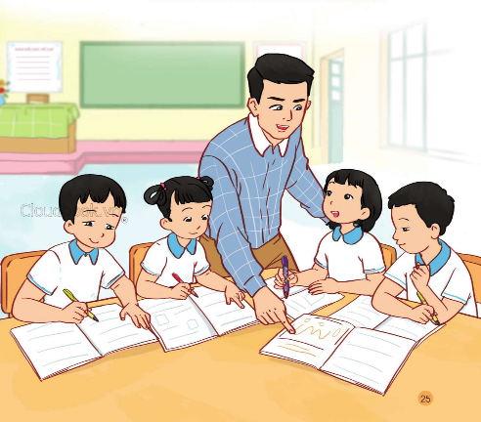
HOẠT ĐỘNG TRẢI NGHIỆM
CHỦ ĐỀ 3: THẦY CÔ CỦA EM

Slide 2
GIỜ HỌC, GIỜ CHƠI

Slide 3

01
Đóng vai

Slide 4
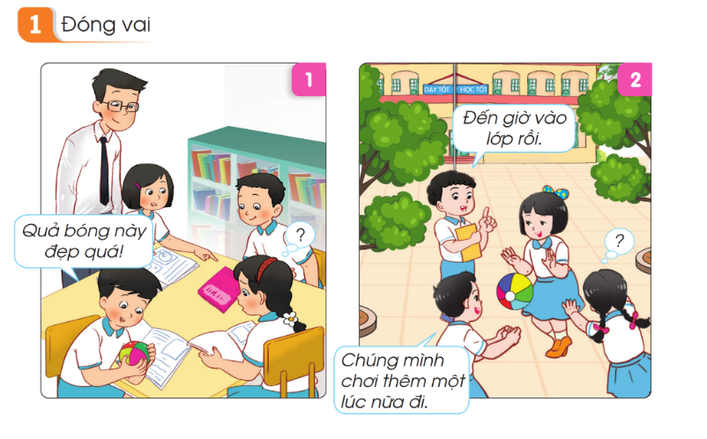

Slide 5
02
Sắp xếp bàn ghế và đồ dùng học tập

Slide 6
